Slide 1
Datuen kudeaketa
Irakaslearen gida
1. ikasgaia

Slide 2
Ikaskuntzaren helburuak:
Datuak zer diren ulertzea.
Datuak sailkatzea.
Datuak zein eratan erabili daitezkeen identifikatzea.

Slide 3
Nor naiz ni?
Aukeratu pertsona ezagun bat eta haren inguruko informazioa bilatu.
Nolako informazioa aurkitu dezakezu?

Slide 4
Zein da zure pertsona horren..?
jaiolekua
adina
izena
anai-arreba kopurua
abizena
Jaiotze-data
gustoko janaria
gustoko kolorea
Herrialdea

Slide 5
Zer dira datuak?
Datuak ordenagailuetan gordetzen dira.
Datuak bi zatitan banatu daitezke: izena eta balioa.
Jaiotza eguna: 1987.02.23

Slide 6
Datuen izenak eta datuen balioak
Datuen izenen adibideak | Datuen balioen adibideak

Slide 7
Datuak taldekatzen
Eztabaidatu zure alboko kidearekin ea datuak taldekatzeko aukerak zeintzuk izan daitezkeen.
Pentsatu:
Nola idazten diren datuak.
Ea datuak egiazkoak izango diren beti.

Slide 8
Datuak taldekatzen
 | Berdin geratuko dira | Aldatuko dira / aldatu daitezke
Hitzetan idatziak
Zenbakietan idatziak

Slide 9
Nork dauzka zure datuak?
Ikastetxeak zure datu batzuk ditu zerbitzarian.
Ikasle eta irakasleen zein datu uste duzu gordetzen dituela ikastetxeak?
Zergatik uste duzu gordetzen dituela ikastetxeak datu horiek?
Zein beste erakundek izan ditzake zure inguruko datuak?

Slide 10
Beste nork ditu zure datuak?
Fidelizazio txartelak (XBOX, Game, Rituals, Repsol,Travel Card) edo online dendetako txartelak badituzu, zure datuak haiekin partekatzen ari zara.
Zergatik nahi dituzte zure datuak saltokiek?
Notes:
Establish that by identify what they buy, the retailers can identify other similar products they may be interested in and target advertising.
Also knowing if you visit a certain shop more than others can be used to identify when and where you do your shopping.

Slide 11
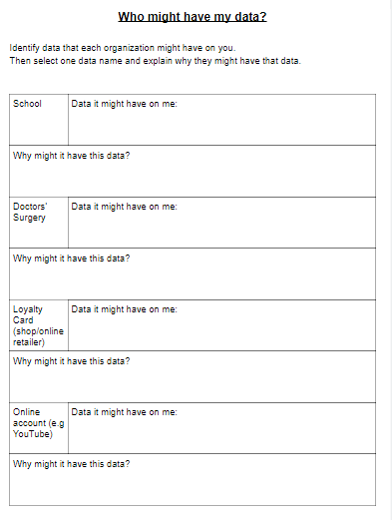
Nork izan ditzake zure datuak?
Bete ezazu orrialde identifikatuz erakunde bakoitzak zure inguruan izan ditzakeen datuak.
Aukeratu datu bat eta eman adibide bat zein erabilera eman diezaioketen aipatuz.

Slide 12
Nola biltzen dira zure datuak?
Ikastetxeak zure datuak biltzen ditu zure guraso/tutoreen bidez, zein zuri eskatuz.
Erakundeei baimena eman ahal diegu gure datuak biltzeko "erabilera baldintzak" onartzen ditugunean web-orri batean edota aplikazioa bat instalatzerakoan.

Slide 13
Nola biltzen dira zure datuak?
Gutariko askok internetera konektatuta ditugu gure etxeko gailuak, adibidez: berogailua, telebista, ahots-laguntzailea,...
Nolako datuak ari dira gailu horiek biltzen?
Zertarako erabili ditzakete datu horiek?
Notes:
We are giving information on the types of programmes we like to watch, the music we listen to, the books we read, what time of day we get up, when we are away on holiday.

Slide 14
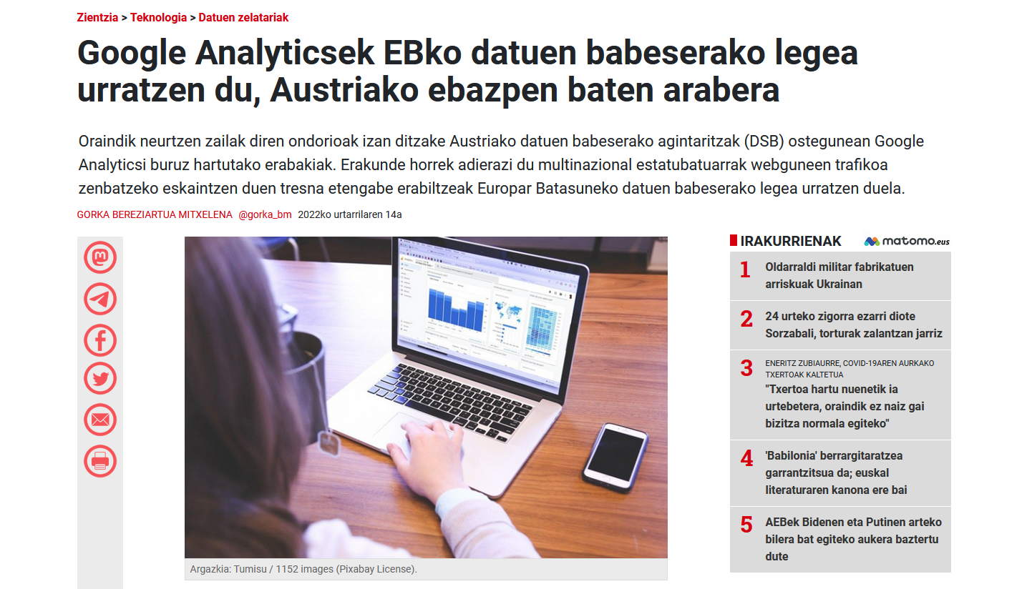
Nola erabiltzen dira zure datuak?
Azken aldian, norbanakoen datuekin enpresa batzuk jarduera desegokia egin duten berriak agertu dira, edota datu horiek ez dituztela ondo gorde.

Slide 15
Ikasitako helburuen laburpena:
Datuak zer diren ulertzea.
Datuak sailkatzea.
Identifikatzea zertarako erabili daitezkeen datuak.

Slide 16
Zer datu aurki dezakezu?

Slide 17
Zer datu aurki dezakezu?
jaiolekua: Erandio
izena: Matilda
Jaiotza-eguna: 2001.08.11
Anai-arrebak: 4
abizena: Zabala
gustoko emojia: barre eta negarra
adina: 21
bizilekua: Sestao
Gustoko kolorea: berdea

Slide 18
Jatorrizko informazioa:
Micro:bit Educational Foundation microbit.org honako Creative Commons lizentziapean:
Aitortu-PartekatuBerdin 4.0 Nazioartekoa (CC BY-SA 4.0) https://creativecommons.org/licenses/by-sa/4.0/deed.eu

